Slide 1



TRƯỜNG TIỂU HỌC THÀNH TÔ
CHÀO MỪNG QUÝ THẦY CÔ
VỀ DỰ GIỜ THĂM LỚP
Môn Toán lớp 3
BÀI 91: TÌM THÀNH PHẦN CHƯA BIẾT CỦA PHÉP TÍNH (Tiếp theo) (Tiết 1)

Slide 2


Slide 3


JACK TÌM KHO BÁU

Slide 4






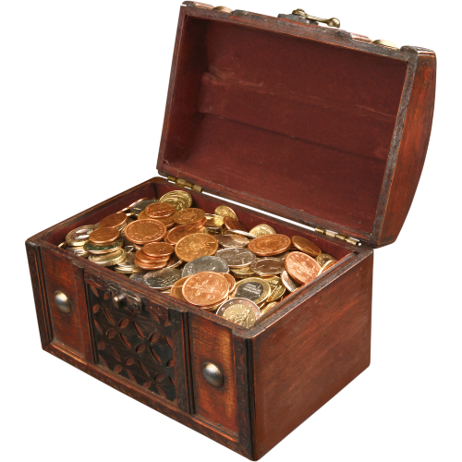






Phần tiếp theo
Notes:
Hướng dẫn: GV click vào các rương, hòm kho báu để hiện câu hỏi.

Slide 5



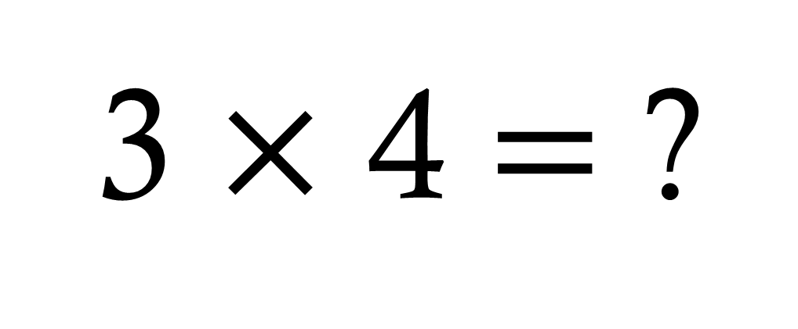
3 $×$ 4 $=$ ?
12

Slide 6
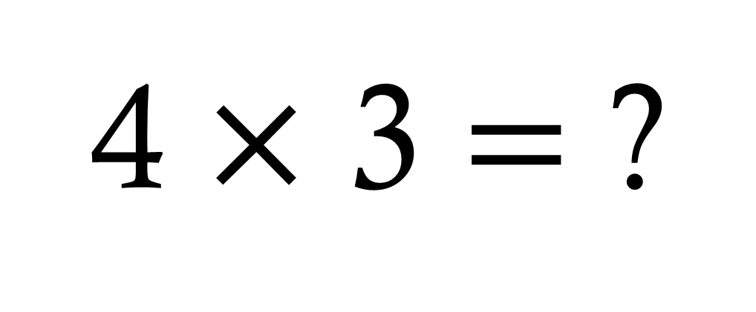
4 $×$ 3 $=$ ?
12

Slide 7
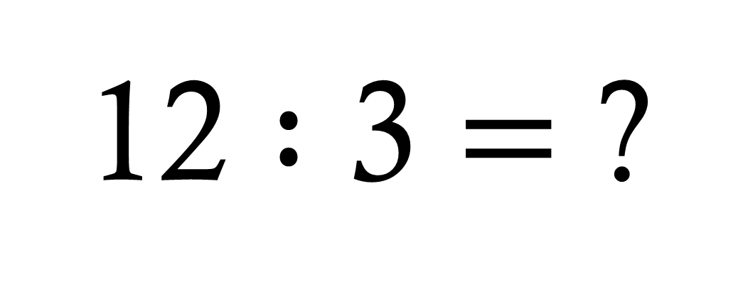
12 $:$ 3 $=$ ?
4

Slide 8
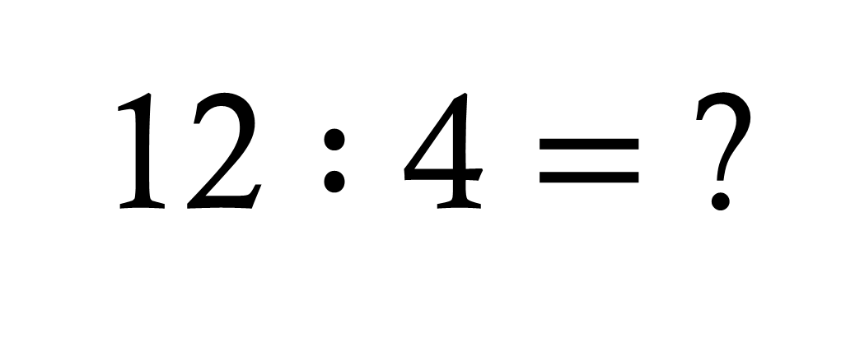
12 $:$ 4 $=$ ?
3

Slide 9
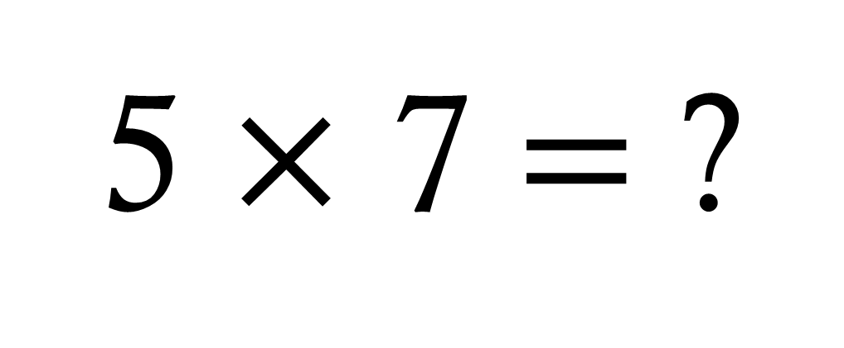
5 $×$ 7 $=$ ?
35

Slide 10
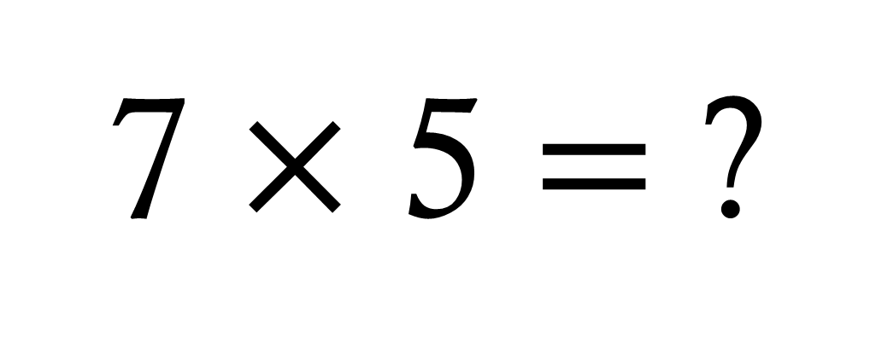
7 $×$ 5 $=$ ?
35

Slide 11
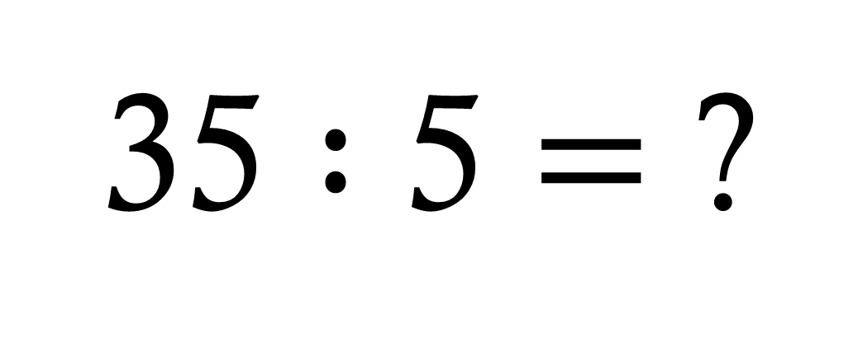
35 $:$ 5 $=$ ?
7

Slide 12
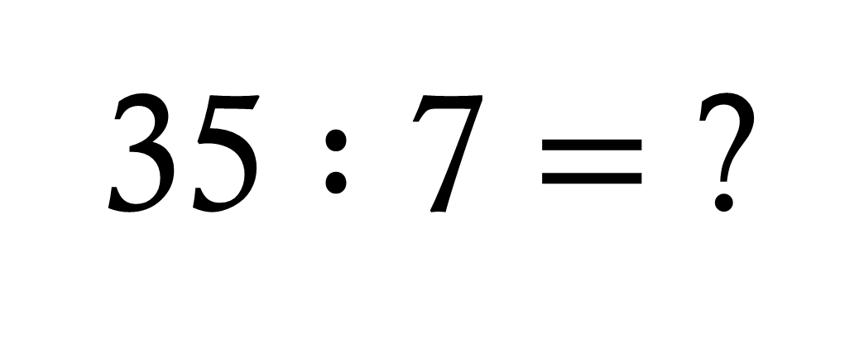
35 $:$ 7 $=$ ?
5

Slide 13

TOÁN
Bài 91: TÌM THÀNH PHẦN CHƯA BIẾT CỦA PHÉP TÍNH (Tiếp theo – tiết 1)

Slide 14



TOÁN
Bài 91: TÌM THÀNH PHẦN CHƯA BIẾT CỦA PHÉP TÍNH (Tiếp theo – tiết 1)
A. TÌM MỘT THỪA SỐ CỦA PHÉP NHÂN
2
3
6
$$×$$
=
4
8
2
=
$$:$$
Muốn tìm một thừa số ta lấy tích chia cho thừa số kia.
2
8
$$:$$
4
=

Slide 15

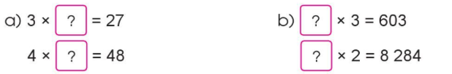
TOÁN
Bài 91: TÌM THÀNH PHẦN CHƯA BIẾT CỦA PHÉP TÍNH (Tiếp theo – tiết 1)
Tìm thành phần chưa biết trong các phép tính sau:
9
201
12
4142

Slide 16
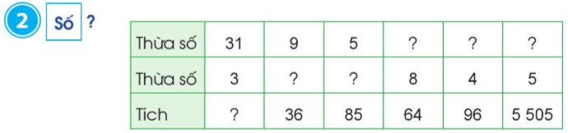
TOÁN
Bài 91: TÌM THÀNH PHẦN CHƯA BIẾT CỦA PHÉP TÍNH (Tiếp theo – tiết 1)
8
24
1101
4
17
93

Slide 17

XIN CHÂN THÀNH CẢM ƠN
QUÝ THẦY CÔ GIÁO VÀ CÁC EM

